Slide 1
Нуклеотидные банки данных
Дарья Владимировна Диброва
к.б.н.,
с.н.с. НИИ ФХБ имени А.Н. Белозерского МГУ имени М.В. Ломоносова,
доцент ФББ МГУ имени М.В. Ломоносова
15 октября 2024 г.

Slide 2
1. Нуклеотидные последовательности и где они обитают

Slide 3
Разные типы последовательностей
Белки
Геномы
ДНК
(фрагменты)
РНК
Риды
Мета-
геномы
Схема достаточно упрощенная; размеры секторов не отвечают реальным объемам данных. См. заметки к слайду
Notes:
Примеры очень известных баз данных, содержащих указанные типы данных:
Белки:
Uniprot: https://uniprot.org/
2) Фрагменты ДНК:
GenBank / ENA / DDBJ
3) Метагеномы
Integrated Microbial Genomes and Microbiomes (IMG) database: https://img.jgi.doe.gov/
NCBI WGS: https://www.ncbi.nlm.nih.gov/genbank/wgs/
4) Риды
Sequence Read Archive (SRA): https://www.ncbi.nlm.nih.gov/sra
5) РНК
RNAcentral (кроме последовательностей содержит информацию о вторичной структуре): https://rnacentral.org/

Slide 4
Откуда берутся последовательности геномов?
секвениро-вание
Много коротких
(~ 100 нуклеотидов) последовательностей
(ридов, «reads»)
сборка
Культура клеток
Геном
Геном – совокупность генетической информации организма.
Секвенировать и собирать можно, конечно, не только целые «геномы», но и вообще любую ДНК/РНК

Slide 5
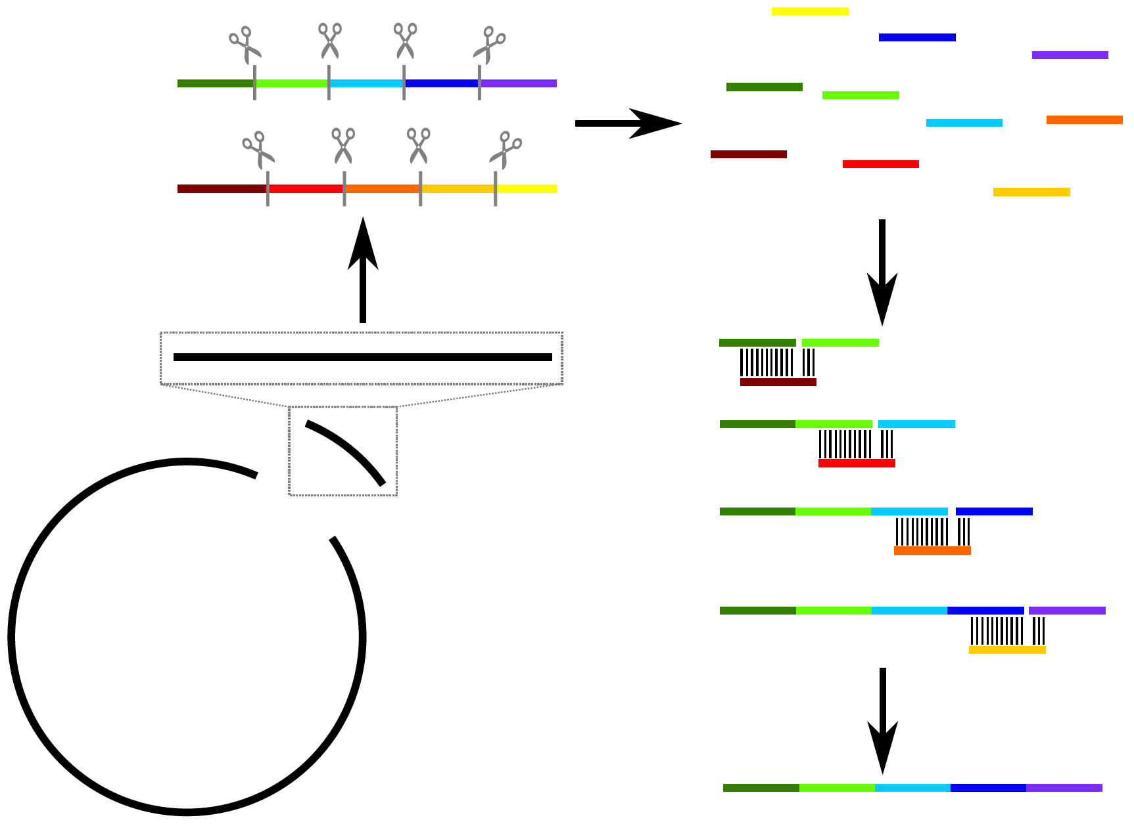
Сборка генома (очень упрощенно)
Секвени-рование
Получение коротких фрагментов ДНК
Сборка
Контиг

Slide 6
Scaffolding: от контигов до хромосом
Mate-pair sequencing
Single molecule real time sequencing
неточности
> 20000 п.н.
1000 – 10000 п.н.
Разрезание ДНК на более длинные куски
Секвенирование с концов (получаются парные риды, mate pair)
Учет этой информации при сборке
Такие секвенаторы достаточно дорого стоят
Точность секвенирования низкая, но для нужд сборки ее может хватать

Slide 7
Нет культуры клеток — нет генома?
секвениро-вание
Много коротких
(~ 100 нуклеотидов) последовательностей
(ридов, «reads»)
сборка
Культура клеток
Геном
Геном 1
Образец из окружающей среды
«binning»
Много ридов из разных геномов
…
(метагеном)
Геном N
ампли-фикация
Одиночная клетка
Много ридов
Геном
См.: Alneberg et al. Genomes from uncultivated prokaryotes: a comparison of metagenome-assembled
and single-amplified genomes. Microbiome 6:173, 2018.

Slide 8
International Nucleotide Sequence Database Collaboration
(Европа)
(США)
ENA
GenBank
DDBJ
RefSeq
(Япония)
См.: https://www.insdc.org/

Slide 9
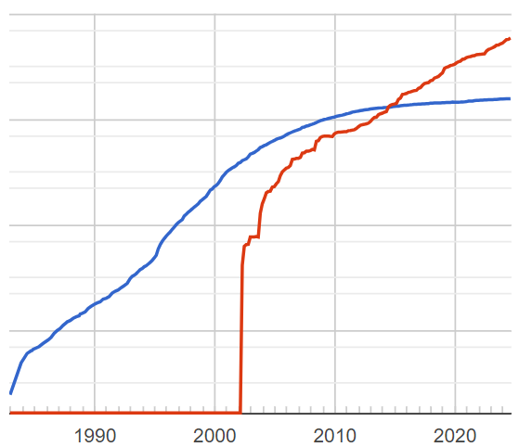
Размер GenBank и WGS
Число последовательностей
10 000 000 000
WGS (Whole
Genome Shotgun)
GenBank
100 000 000
1 000 000
10 000
0
Источник рисунка: https://www.ncbi.nlm.nih.gov/genbank/statistics/

Slide 10
NCBI Genomes, NCBI Datasets
Аннотация или реаннотация
«архивная»
база данных
GenBank
RefSeq
NCBI Genomes
NCBI
Gene
NCBI
Taxonomy
…
NCBI Datasets
…
https://www.ncbi.nlm.nih.gov/datasets/
Notes:
NCBI Datasets – не отдельная база данных, а скорее упрощенный интерфейс доступа к разным типам информации

Slide 11
2. Сборки геномов и система для их поиска

Slide 12
Важные параметры сборок
Две сборки Deinococcus radiodurans ATCC 13939:
Assembly | Genome size | Number of chromo-somes | Number of scaffolds | Scaffold N50 | Scaffold L50 | Number of contigs | Contig N50 | Contig L50 | Assembly level
ASM2054668v1 | 3.3 Mb | 4 | 4 | 2.6 Mb | 1 | 4 | 2.6 Mb | 1 | Complete Genome
ASM68789v1 | 3.2 Mb | - | - | - | - | 51 | 150.8 Kb | 7 | Contig
N50: Длина контига, для которого половина (50%) всех нуклеотидов сборки содержится в контигах такой и большей длины
L50: Число контигов (наименьшее), в которых содержится половина (50%) всех нуклеотидов сборки

Slide 13
Параметры N50 и L50
Две сборки Deinococcus radiodurans ATCC 13939:
Assembly | Genome size | Number of chromo-somes | Number of scaffolds | Scaffold N50 | Scaffold L50 | Number of contigs | Contig N50 | Contig L50 | Assembly level
ASM2054668v1 | 3.3 Mb | 4 | 4 | 2.6 Mb | 1 | 4 | 2.6 Mb | 1 | Complete Genome
ASM68789v1 | 3.2 Mb | - | - | - | - | 51 | 150.8 Kb | 7 | Contig
51 контиг
...............
150.8 Kb
7 контигов, суммарная длина ~ 3.2 / 2 = 1.6 Kb

Slide 14
Параметры N50 и L50
Две сборки Deinococcus radiodurans ATCC 13939:
Assembly | Genome size | Number of chromo-somes | Number of scaffolds | Scaffold N50 | Scaffold L50 | Number of contigs | Contig N50 | Contig L50 | Assembly level
ASM2054668v1 | 3.3 Mb | 4 | 4 | 2.6 Mb | 1 | 4 | 2.6 Mb | 1 | Complete Genome
ASM68789v1 | 3.2 Mb | - | - | - | - | 51 | 150.8 Kb | 7 | Contig
4 хромосомы
2.6 Mb
1 хромосома, длина 2.6 Мб

Slide 15
Значения N50 и L50:
scaffold vs. contig
Сборка гриба Phytophthora agathidicida:
Assembly | Genome size | Number of chromo-somes | Number of scaffolds | Scaffold N50 | Scaffold L50 | Number of contigs | Contig N50 | Contig L50 | Assembly level
ASM2572299v1 | 57 Mb | 10 | 10 | 7.5 Mb | 4 | 17 | 4.9 Mb | 5 | Chromosome
>CP106971.1 Phytophthora agathidicida strain 3770 chromosome 1
<...>
AGGGTAAAGGGAACCGCCCTTTACAAACCCAGAAGACACAAACCACCCTCCCTTTAGTGACATGCATAT
CTTAGCCTACATTTCAGTTACGGAGAGGTTACTAACTGGTAAATATGACACATANNNNNNNNNNTTCCG
CGCCAGCCACCGCATTTCGGGGGTGGCACTGCGCCAACACCGGCTGCGGCACACACAGTGGCAATGCCT
<...>
Контиг 1
NNN – обозначение соединения контигов
Контиг 2

Slide 16
Значения N50 и L50:
scaffold vs. contig
Сборка гриба Phytophthora agathidicida:
Assembly | Genome size | Number of chromo-somes | Number of scaffolds | Scaffold N50 | Scaffold L50 | Number of contigs | Contig N50 | Contig L50 | Assembly level
ASM2572299v1 | 57 Mb | 10 | 10 | 7.5 Mb | 4 | 17 | 4.9 Mb | 5 | Chromosome
В четырех скэффолдах содержится 50% нуклеотидов сборки;
Длина наименьшего скэффолда из них равна 7.5 Mb.
«Разрежем» скэффолды по участкам NNN…;
Получим 17 контигов, в пяти из которых содержится 50% нуклеотидов сборки;
Длина наименьшего из них 4.9 Mb.

Slide 17
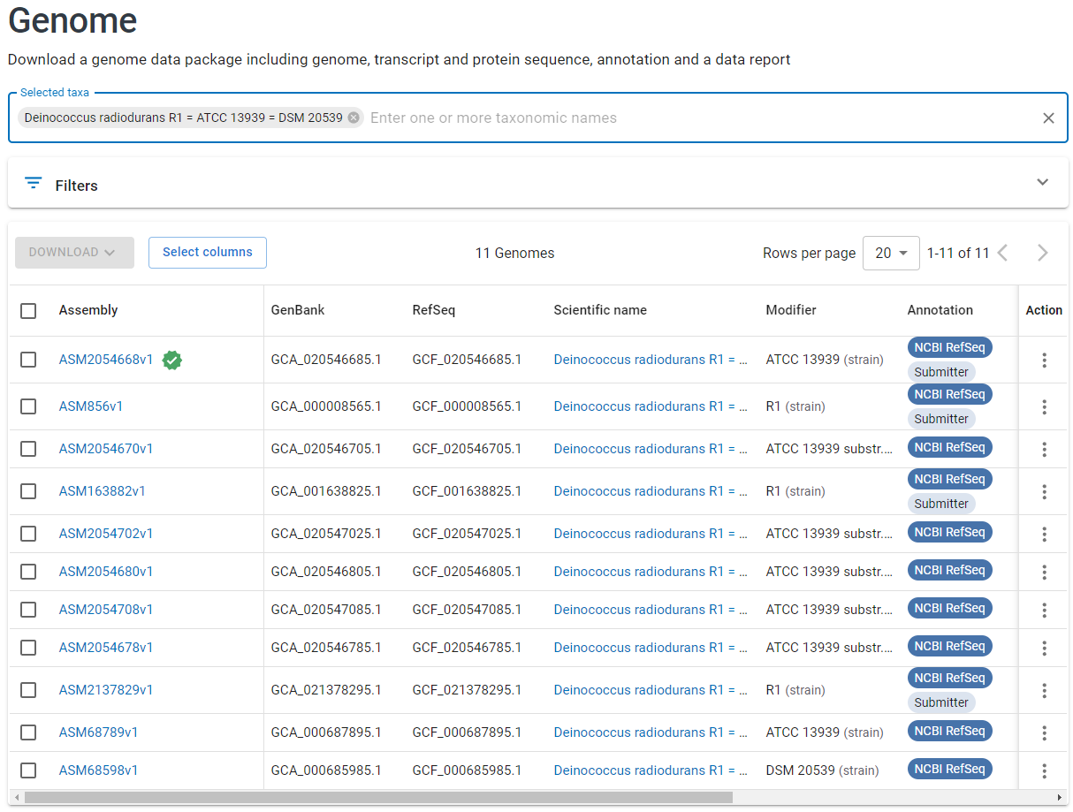
Интерфейс поиска в NCBI Genomes через NCBI Datasets
1 организм
!= 1 геном
Сбор-
ки
Источник рисунка: https://www.ncbi.nlm.nih.gov/datasets/genome/?taxon=243230

Slide 18
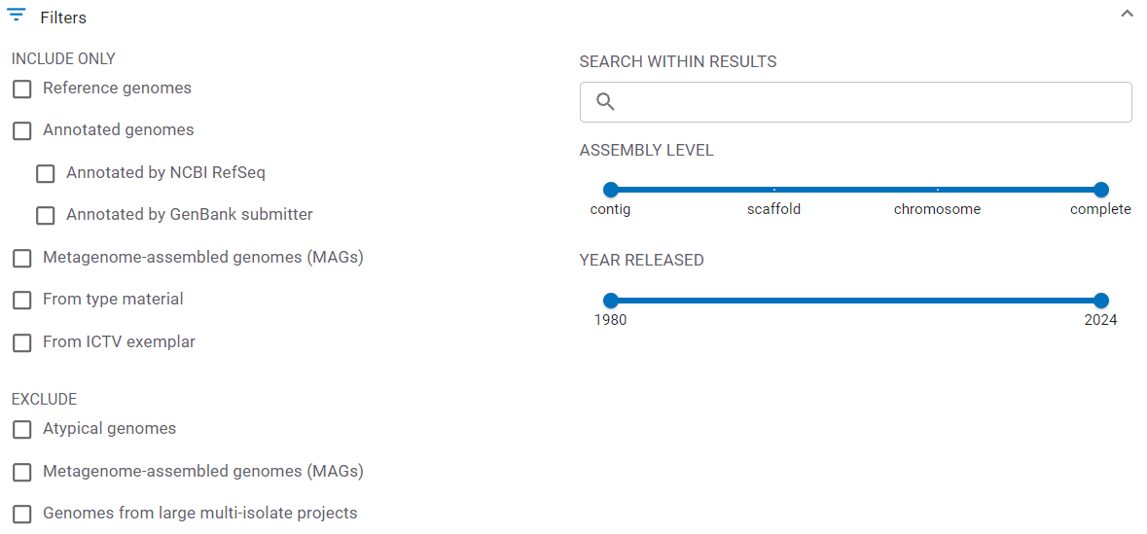
Фильтрация результатов
Особенно полезные фильтры:
Наличие аннотации (т.е. предсказания генов).
Смотреть только референсные геномы.
Выбор уровня сборки.
Год выпуска (проверить, не появилось ли новых сборок в таксоне, который вы уже ранее изучали).
Notes:
Complete genome - all chromosomes are gapless and have no runs of 10 or more ambiguous bases (Ns), there are no unplaced or unlocalized scaffolds, and all the expected chromosomes are present (i.e. the assembly is not noted as having partial genome representation). Plasmids and organelles may or may not be included in the assembly but if present then the sequences are gapless.
Chromosome - there is sequence for one or more chromosomes. This could be a completely sequenced chromosome without gaps or a chromosome containing scaffolds or contigs with gaps between them. There may also be unplaced or unlocalized scaffolds.
Scaffold - some sequence contigs have been connected across gaps to create scaffolds, but the scaffolds are all unplaced or unlocalized.
Contig - nothing is assembled beyond the level of sequence contigs

Slide 19
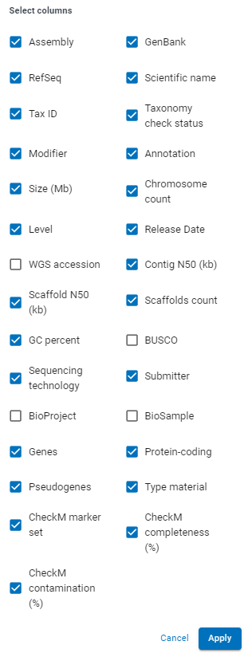
Настройка колонок таблицы
В таблице по умолчанию не отображаются некоторые колонки, но это можно настроить. Например, полезно:
Показать N50 для контигов и скэффолдов (если они очень похожи, вероятно скэффолдов мало и/или они короткие);
Показать число белок-кодирующих генов;
Показать параметры полноты и загрязненности, посчитанные CheckM (https://ecogenomics.github.io/CheckM/);
Для разных интересных нужд – можно посмотреть кто положил сборку в базу данных, с помощью какой технологии секвенирования она получена и т.п.

Slide 20
3. Структурная и функциональная аннотация геномов

Slide 21
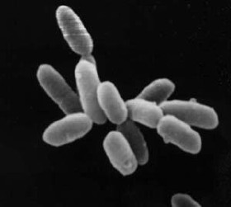
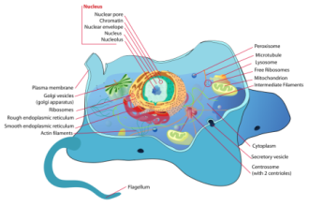
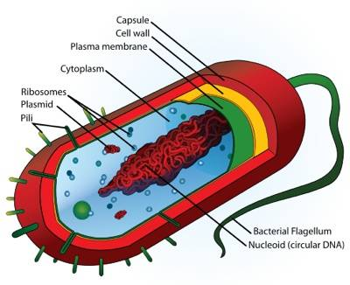
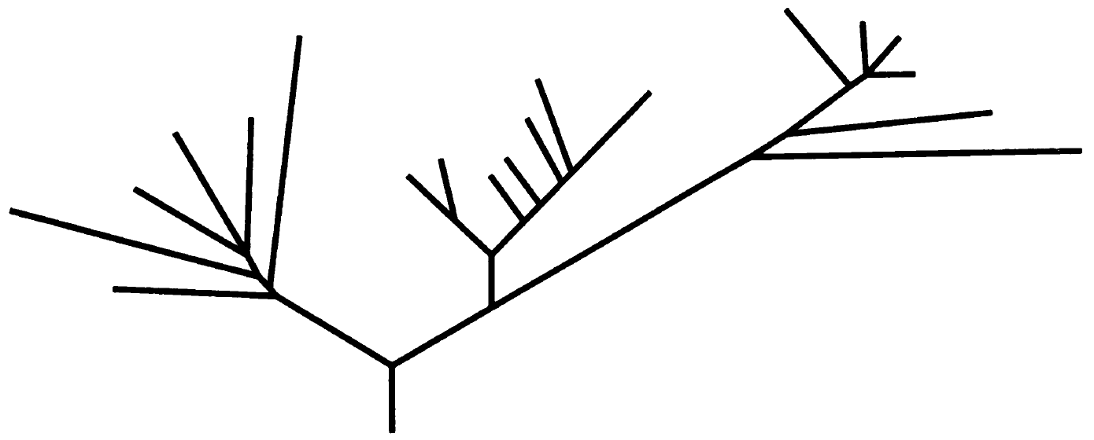
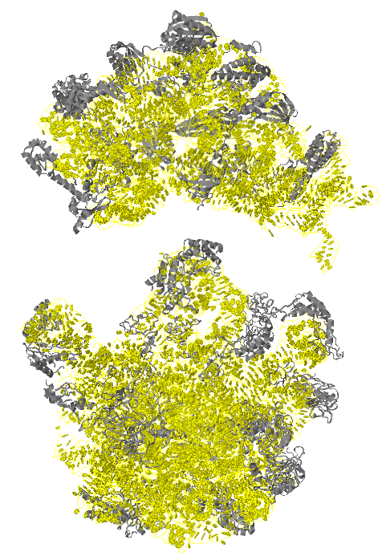
Рассмотрим на примере прокариот
прокариоты
Археи
Бактерии
Эукариоты
На основании сходства 16S рРНК все клеточные формы жизни разделяются на три домена
(Woese et al., PNAS, 1977;
Woese et al., PNAS, 1990)
Рибосома E. coli
Изображения представителей доменов взяты из Википедии

Slide 22
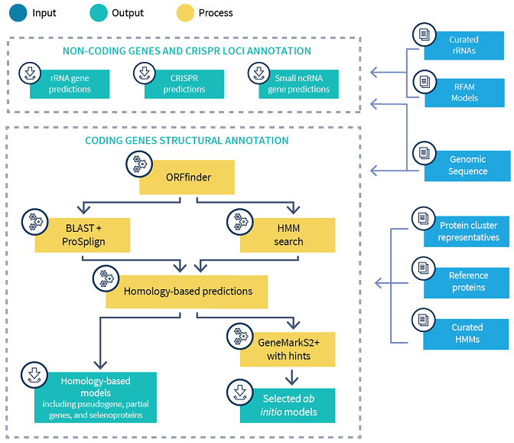
Структурная аннотация генома прокариот (поиск генов)
Ранее извест-ные РНК
рРНК,
тРНК и прочие маленькие
некодиру-
ющие РНК,
участки CRISPR
Геном
Ранее извест-ные белки
Источник рисунка: https://www.ncbi.nlm.nih.gov/genome/annotation_prok/process/

Slide 23
Структурная аннотация генома прокариот (поиск генов)
Ранее извест-ные РНК
рРНК,
тРНК и прочие маленькие
некодиру-
ющие РНК,
участки CRISPR
Геном
Ранее извест-ные белки
Источник рисунка: https://www.ncbi.nlm.nih.gov/genome/annotation_prok/process/

Slide 24
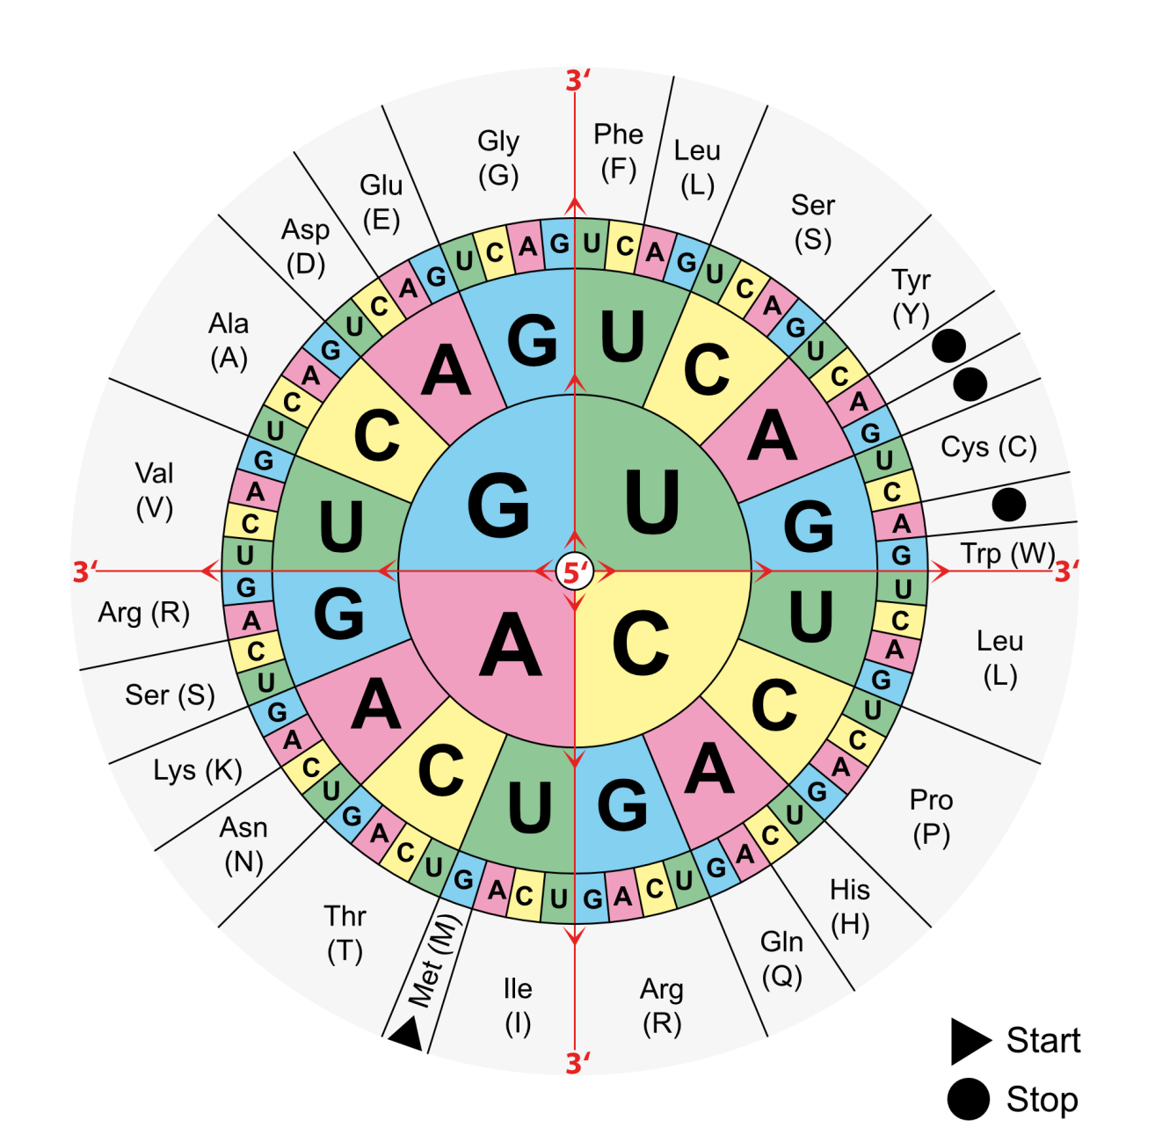
Рамки считывания (reading frames)
Начнем «считывать» с первого нуклеотида.
Каждым трем нуклеотидами («триплету») соответствует одна аминокислота (по «генетическому коду»)
Y T P I R K T ...
...
5’
TATACCCCAATACGCAAAACTAACCCCCTAAT
3’
Источник изображения генетического кода: http://bioinfowelten.uni-jena.de/2016/05/18/omeomics-die-allumfassende-wissenschaft/

Slide 25
Рамки считывания (reading frames)
Начнем «считывать» со второго нуклеотида.
Получающаяся последовательность белка не имеет ничего общего с первой!
I P Q Y A K L
5’
TATACCCCAATACGCAAAACTAACCCCCTAAT
3’
Y T P I R K T
Источник изображения генетического кода: http://bioinfowelten.uni-jena.de/2016/05/18/omeomics-die-allumfassende-wissenschaft/

Slide 26
Рамки считывания (reading frames)
Начнем «считывать» с третьего нуклеотида.
Получаем третью, совершенно новую последовательность белка.
А если начать с четвертого?..
Y P N T Q N *
5’
TATACCCCAATACGCAAAACTAACCCCCTAAT
3’
Y T P I R K T
I P Q Y A K L
Источник изображения генетического кода: http://bioinfowelten.uni-jena.de/2016/05/18/omeomics-die-allumfassende-wissenschaft/

Slide 27
Рамки считывания (reading frames)
Но есть еще комплементарная цепь.
И с нее можно точно так же считывать в трех «рамках считывания», которые дадут еще 3 последовательности белка.
Обратите внимание на порядок считывания и ориентацию получающихся пептидов!
5’
TATACCCCAATACGCAAAACTAACCCCCTAAT
3’
||||||||||||||||||||||||||||||||
ATATGGGGTTATGCGTTTTGATTGGGGGATTA
3’
5’
I G W Y A F S V G *
C-
-N
Источник изображения генетического кода: http://bioinfowelten.uni-jena.de/2016/05/18/omeomics-die-allumfassende-wissenschaft/

Slide 28
Рамки считывания (reading frames)
Всего есть 6 рамок считывания: три прямые (forward) и три обратные (reverse)
Самое распространенное обозначение: прямые +1, +2, +3 и обратные -1, -2, -3
>frame +1
YTPIRKTN
>frame +2
IPQYAKLT
>frame +3
YPNTQN*X
>frame -1
VSFAYWGI
>frame -2
*FCVLGYX
>frame -3
LVLRIGVX
5’
3’
TATACCCCAATACGCAAAACTAAC
||||||||||||||||||||||||
ATATGGGGTTATGCGTTTTGATTG
3’
5’

Slide 29
Открытые рамки считывания (ORFs)
Открытая рамка считывания – последовательность ДНК/РНК, которая потенциально может кодировать белок.
Начинается старт-кодоном;
Кончается стоп-кодоном;
Не содержит стоп-кодонов.
Стандартный старт-кодон: ATG
Стандартные стоп-кодоны: TAA, TAG, TGA
! Но даже в референсном геноме Escherichia coli (NC_000913.3) далеко не всегда используется «стандартный» старт. И между видами стоп-кодоны могут варьировать. Как и генетический код (немного)
ATG 3890
GTG 338
TTG 80
ATT 4
CTG 2
TTC 1
См. также: Belinky F., Babenko V.N., Rogozin I.B., Koonin E.V. Purifying and positive selection in the evolution of stop codons. Scientific Reports, 8:9260, 2018.
Villegas A. & Kropinski A.. An analysis of initiation codon utilization in the Domain Bacteria - concerns about the quality of bacterial genome annotation. Microbiology (Reading), 154(Pt 9):2559-2661, 2008.

Slide 30
Не все ORFs – гены белков
Геном
Белок-кодирующие гены
Псевдо-
гены
Источник рисунка: https://www.ncbi.nlm.nih.gov/genome/annotation_prok/process/

Slide 31
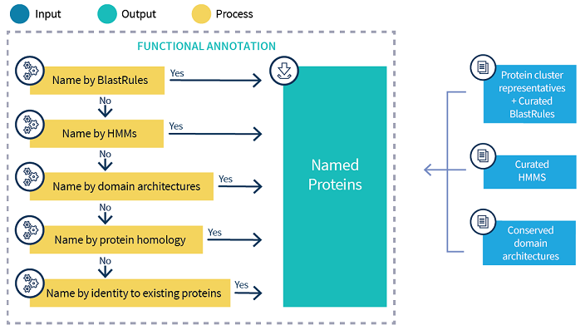
Функциональная аннотация генома в NCBI (прокариоты)
Белок-кодирующие гены
Псевдогены
Источник рисунка: https://www.ncbi.nlm.nih.gov/genome/annotation_prok/process/

Slide 32
4. Основной файл сборки генома (формат GBFF)

Slide 33
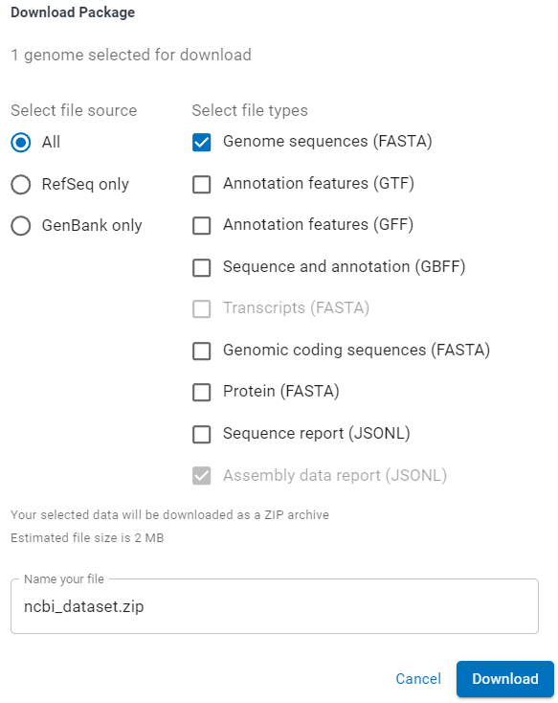
Доступные данные для сборки генома
Последовательности ДНК генома (хромосомы, плазмиды, скэффолды, контиги)
Аннотация в виде таблицы
Аннотированный геном
Белок-кодирующие последовательности
Последовательности белков
Источник рисунка: https://www.ncbi.nlm.nih.gov/datasets/genome/GCF_020546685.1/

Slide 34
Файл генома в формате GenBank (.gbff)
«Шапка»
(общие свойства записи)
ACCESSION → Уникальный идентификатор
DEFINITION → Краткое описание (что это такое: хромосома, плазмида…)
LOCUS → Чуть более подробное описание (тип нуклеиновой кислоты, длина, замкнутость…)
ORGANISM → Организм
<…>
……………………………………………………………………………………………………………………………………………..........
Аннотация участков ДНК
(гены и пр.)
Последовательность
(одна цепь, 5’→3’)

Slide 35
Файл генома в формате GenBank (.gbff)
«Шапка»
(общие свойства записи)
……………………………………………………………………………………………………………………………………………..........
Аннотация участков ДНК
(гены и пр.)
CDS → Последовательность кодирует белок (от Coding DNA Sequence)
tRNA→ Ген тРНК
rRNA → Ген рРНК
<…>
Последовательность
(одна цепь, 5’→3’)

Slide 36
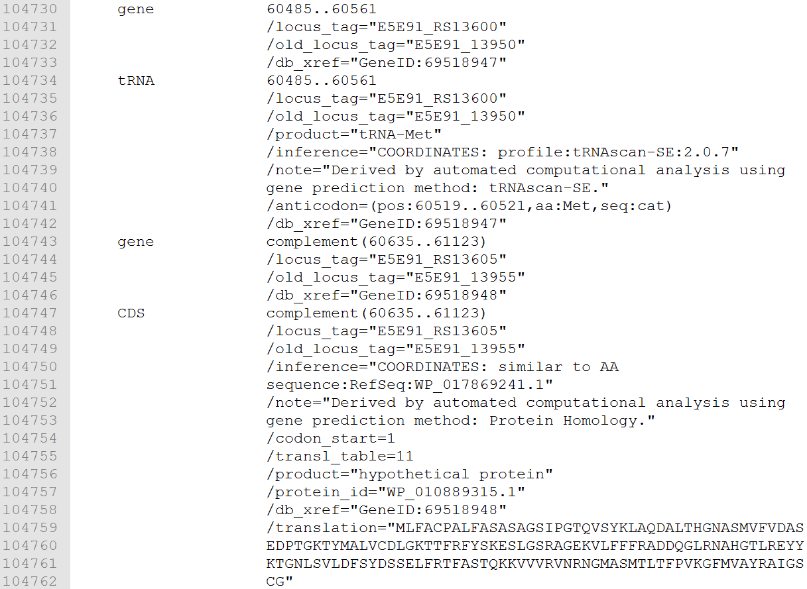
Фрагмент файла .gbff
(аннотация гена тРНК и гена белка)

Slide 37
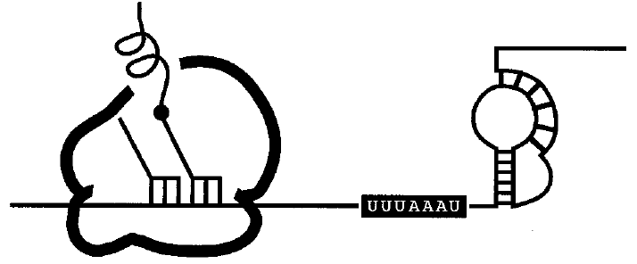
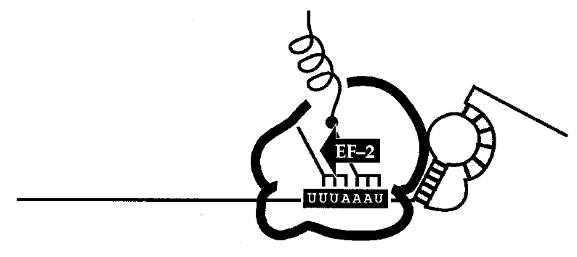
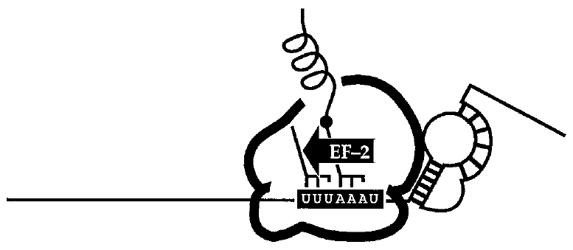
Запрограммированный сдвиг рамки при трансляции
«Псевдоузел» (pseudoknot) в мРНК
Фактор трансляции EF-2/EF-G должен способствовать сдвигу рибосомы относительно мРНК на следующий кодон
… Но из-за препятствия в виде псевдоузла (или другой вторичной структуры мРНК) не может этого сделать в полной мере, и происходит, например, сдвиг на -1
Рисунок: Farabaugh P.J. Programmed Translational Frameshifting. Microbiological Reviews 60(1):103–134, 1996.
См. также: Ketteler R. On programmed ribosomal frameshifting: the alternative proteomes. Front Genet. 3:242, 2012.
Atkins J.F., Loughran G. Bhatt P.R., Firth A.E., Baranov P.V. Ribosomal frameshifting and transcriptional slippage: From genetic steganography and cryptography to adventitious use. Nucleic Acids Res. 44(15):7007–7078, 2016.

Slide 38
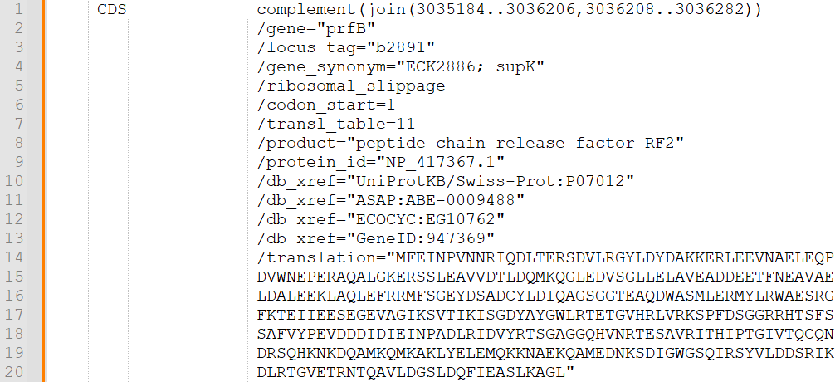
Отражение этого процесса (у прокариот и вирусов) – слово join
Пример из генома E. coli: NC_000913.3
У вирусов это регулярно происходит для записи альтернативных вариантов белков, считываемых с одного гена
У эукариот через слово join объединяют экзоны

Slide 39
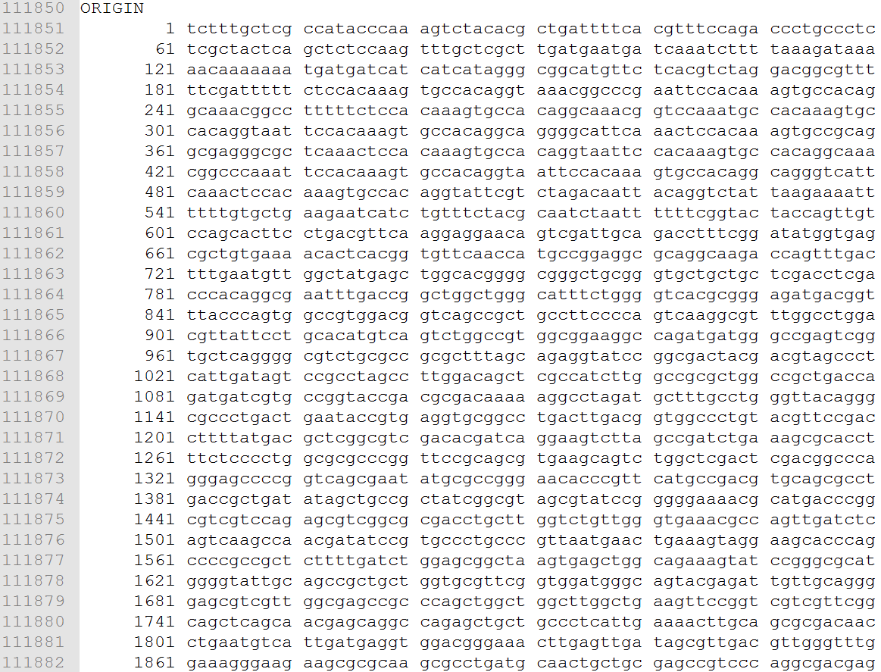
Фрагмент файла .gbff
(начало последовательности ДНК)

Slide 40
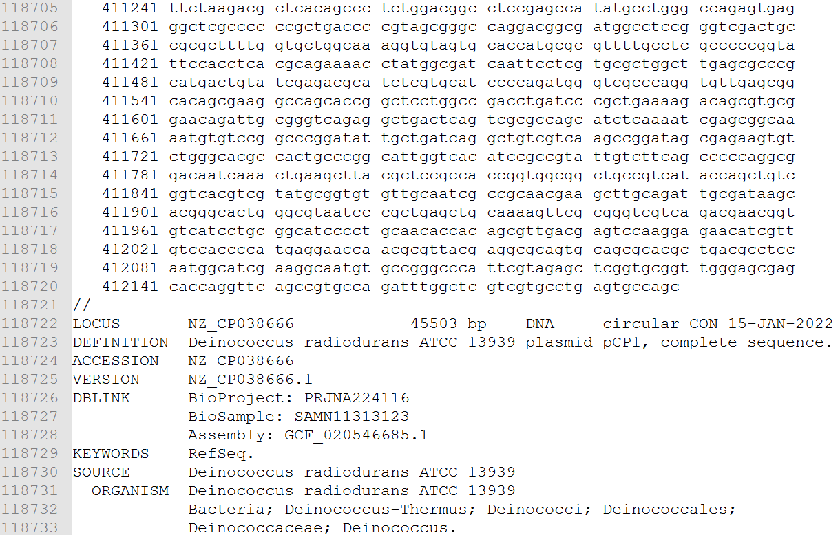
Фрагмент файла .gbff
(конец ДНК, начало новой записи)

Slide 41
Для любителей командной строки и программирования
Вся информация, которую вы смотрели на сайте, есть в огромных сводных таблицах:
https://ftp.ncbi.nlm.nih.gov/genomes/ASSEMBLY_REPORTS/
Для GenBank: assembly_summary_genbank.txt
Для RefSeq: assembly_summary_refseq.txt
1
Конкретную сборку можно найти по адресу:
(на примере GCA_020546685.1)
https://ftp.ncbi.nlm.nih.gov/genomes/all/GCA/020/546/685/GCA_020546685.1_ASM2054668v1/
Кстати, файлов там доступно больше, чем через web-интерфейс
2
Для скачивания конкретных файлов можно пользоваться удобной программой wget:
https://www.gnu.org/software/wget/
3

